Slide 1
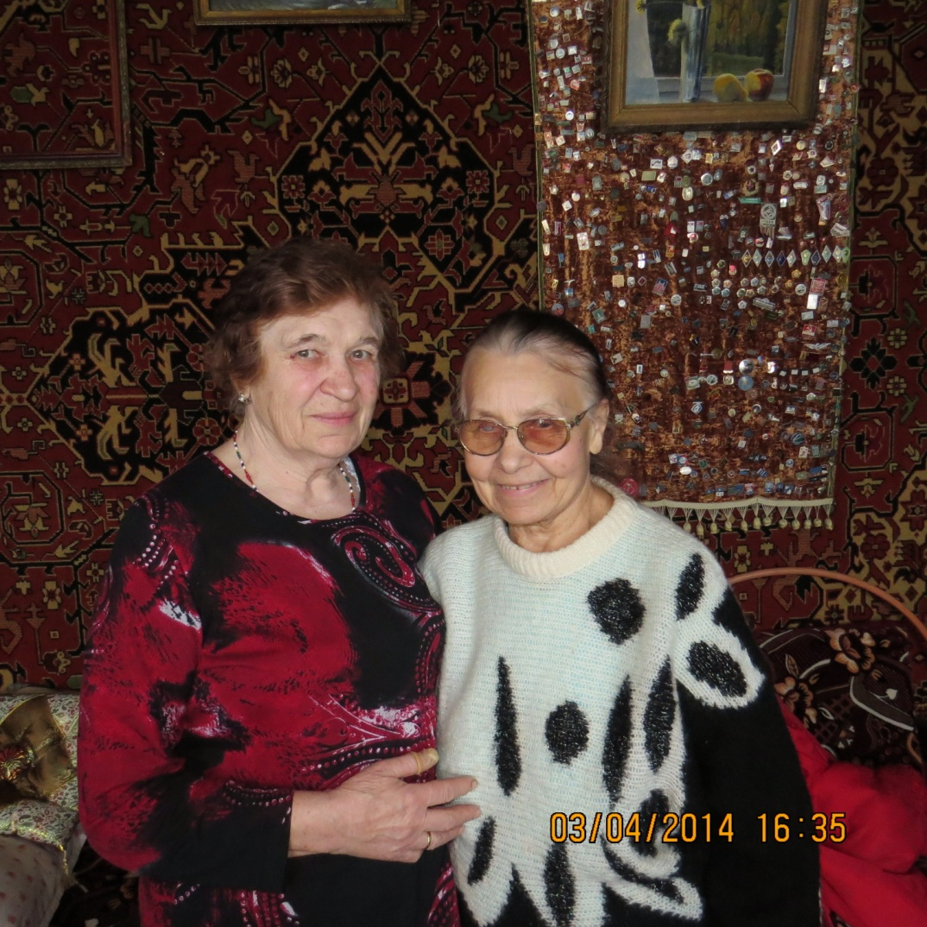
Шихова Наталья Константиновна
Горнакова Любовь Ивановна
учитель
трудов
учитель
физики

Slide 3
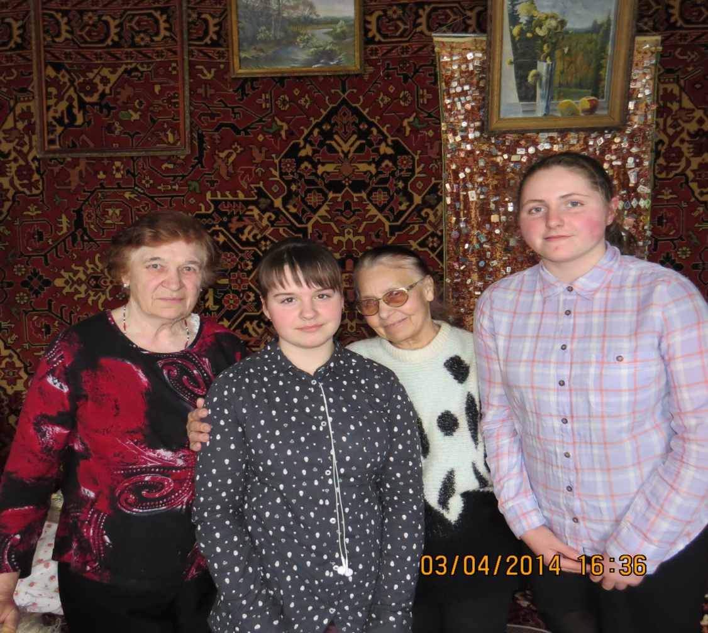
Учителя-ветераны
с девочками
из 7 класса
Квасниковой
Викой и
Равомянд Юлей,
участницами
литературного клуба
март, 2014 г.

Slide 4
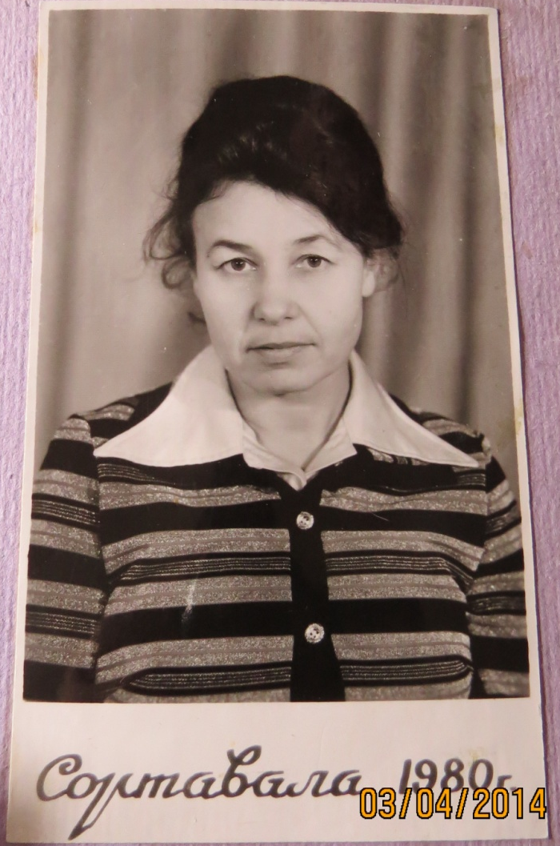
Шихова Наталья Константиновна
Какой вы запомнили школу № 1?
Воспоминания самые приятные. Было много кружков (театральный,
литературный, танцевальный,
фотокружок и т.д.), а также духовой оркестр, хор. В кинотеатре школьники читали лекции на разные темы. Целые классы (30-40 человек) ходили на экскурсии на предприятия города. Конкурс «Маленькие звёздочки» берёт своё начало именно из школы № 1.

Slide 5
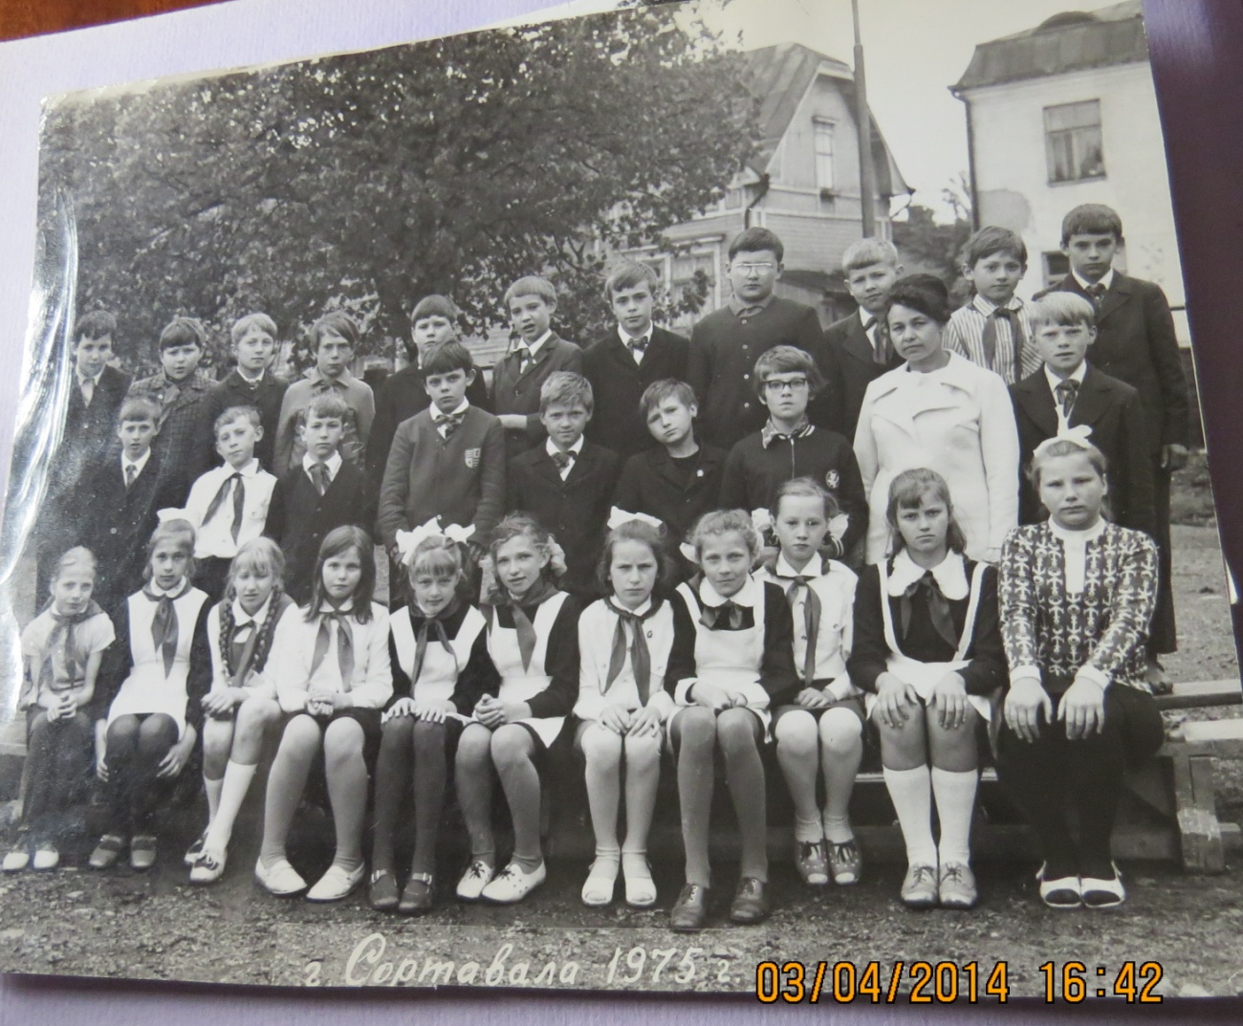

Slide 6
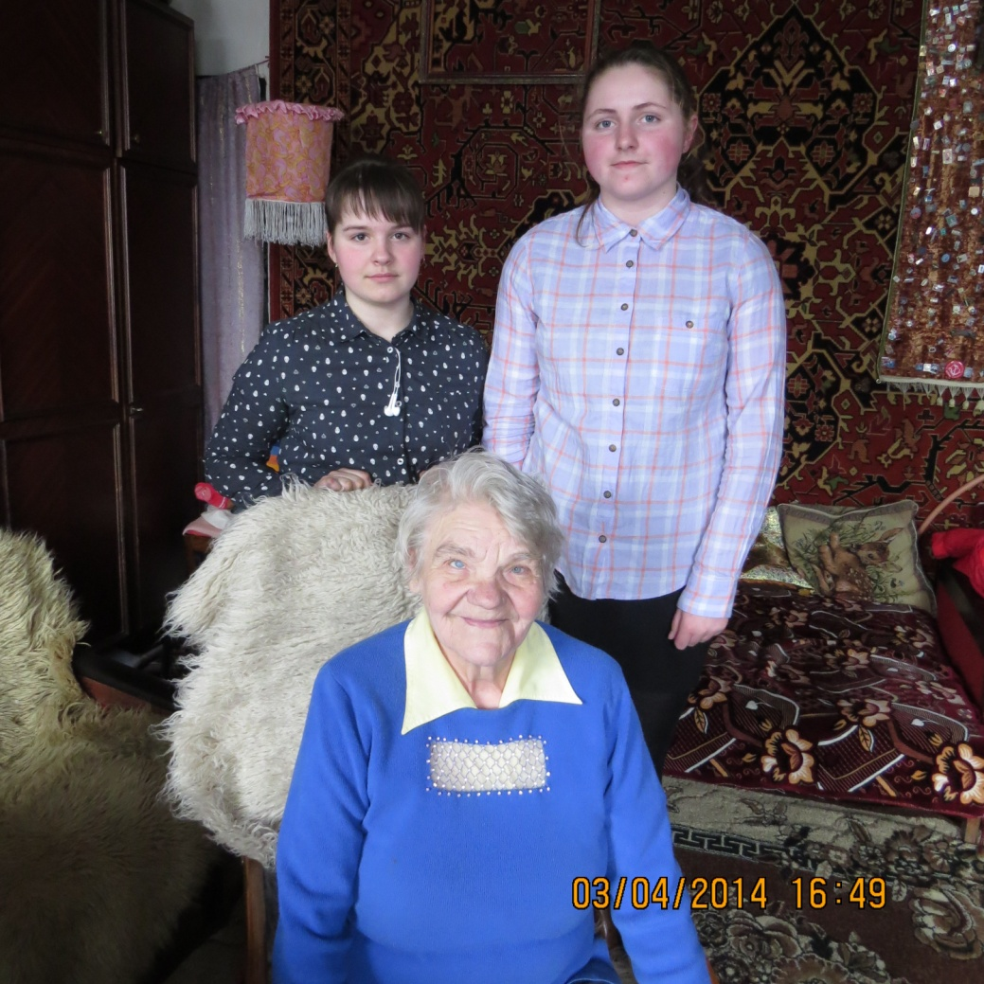

Slide 7
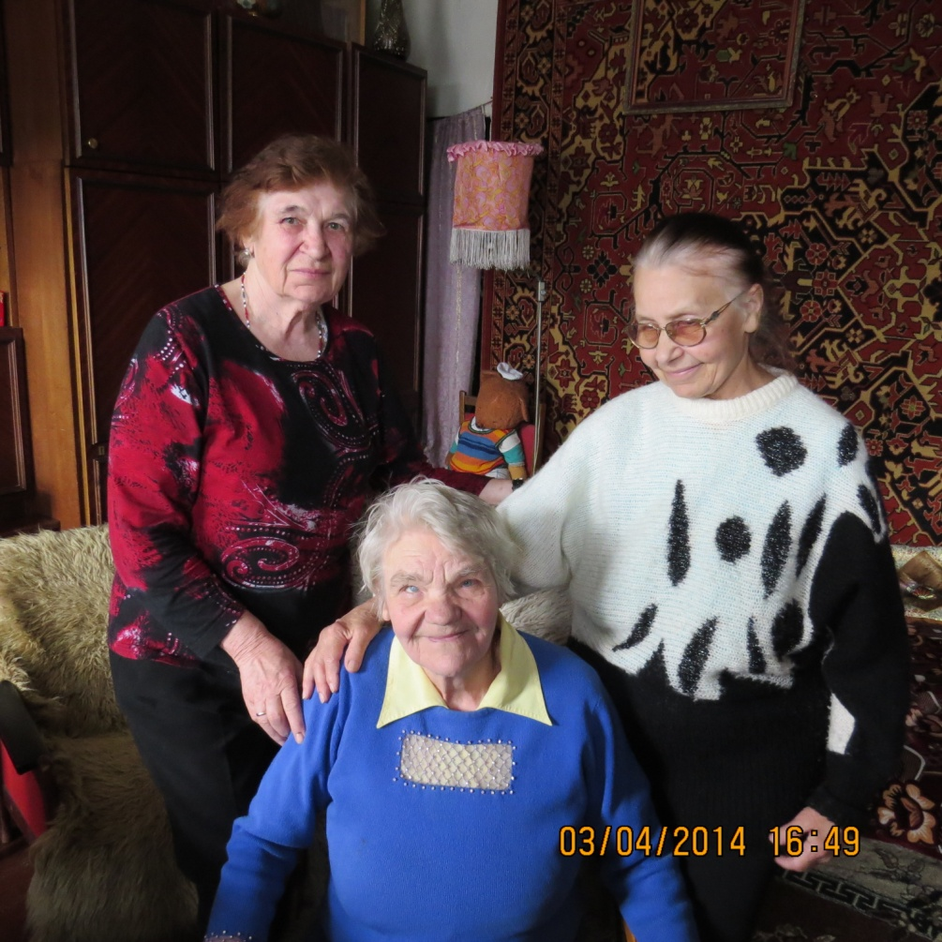

Slide 8


